Slide 1


PHÒNG GD &ĐT QUẬN LONG BIÊN
TRƯỜNG MẦM NON GIANG BIÊN
Lĩnh vực phát triển nhận thức
Nhận biết màu vàng
Lứa tuổi : Nhà trẻ D1 (24-36 tháng )

Slide 2

ỔN ĐỊNH TỔ CHỨC:
CHƠI TRÒ CHƠI” TẬP TẦM VÔNG”

Slide 3
NHẬN BIẾT MÀU VÀNG

Slide 4


Slide 5



Slide 6

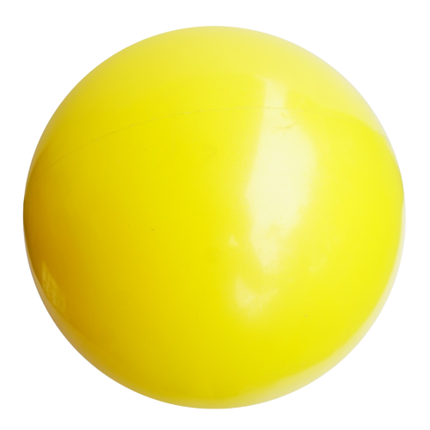

Slide 7



Slide 8


Trò chơi: THỬ TÀI thông minh.

Slide 9




Slide 11
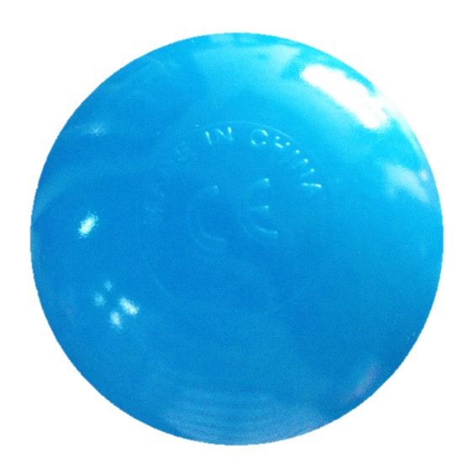

Slide 13


Slide 15
CHO TRẺ ĐI QUANH LỚP TÌM ĐỒ DÙNG ĐỒ CHƠI CÓ MÀU VÀNG

Slide 16

The end

